Slide 1
IOT
TEMPERATURE & HUMIDITY SENSOR
Πέτρος Γατέας | 1878
Παναγιώτης Τικταπανίδης | 2070

Slide 2
Εισαγωγή
Το αντικείμενο της εργασίας είναι η έρευνα και ανάπτυξη μιας πλήρους εφαρμογής ΙΟΤ, με στόχο την συλλογή περιβαλλοντικών δεδομένων,καταγραφή τους με τη χρήση της πλατφόρμας ThingerIO και εμφάνιση τους τοπικά με τη χρήση LCD οθόνης.
Κατασκευή του κόμβου ΙΟΤ
Δημιουργία dashboard
Προγραμματισμός κόμβου

Slide 3
Overview
Κατά την διάρκεια των διαλέξεων και των εργαστηρίων αντλήσαμε γνώσεις και επικεντρωθήκαμε στους παρακάτω τομείς :
Επικοινωνία με ΙΟΤ platform
Δημιουργία κόμβων ΙΟΤ
Κώδικα Υλοποίησης

Slide 4
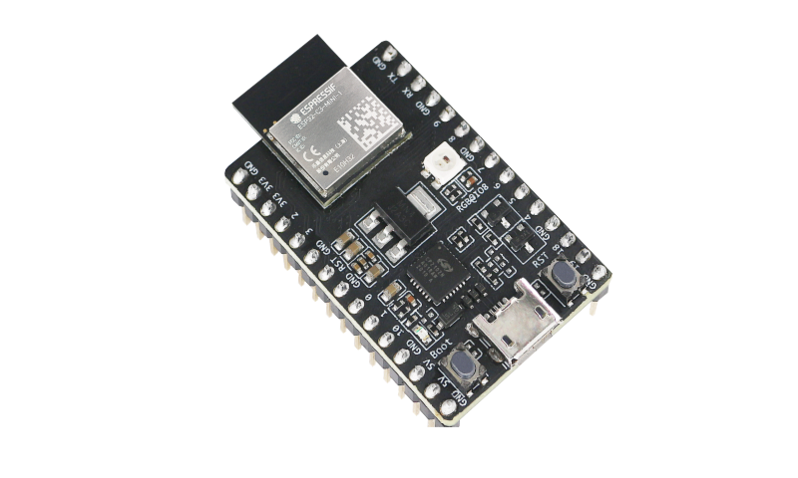
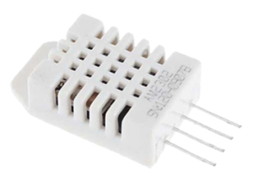
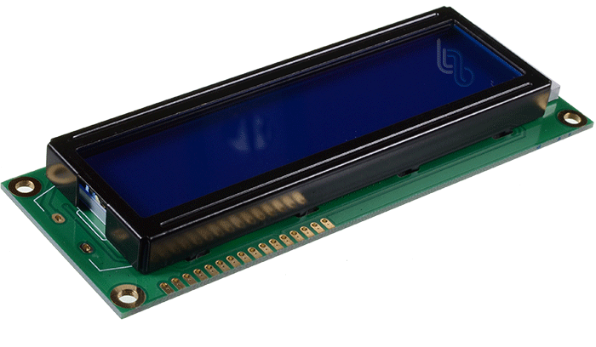
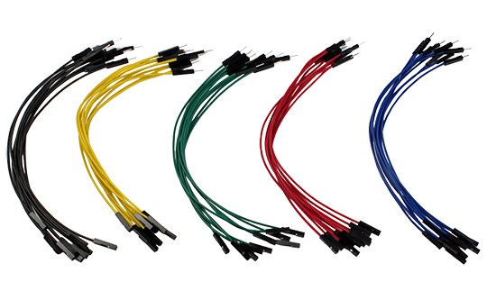
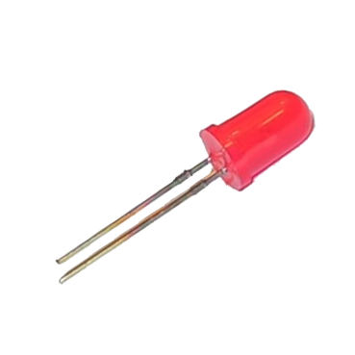
Δημιουργία κόμβων ΙΟΤ
Υλικά
Development Board ESP32C3
Αισθητήρας θερμοκρασίας/υγρασίας DHT22
Οθόνη LCD 2x16
Καλώδια σύνδεσης
LED

Slide 5
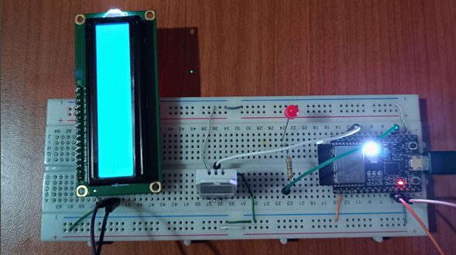
Δημιουργία κόμβων ΙΟΤ
Τελική συνδεσμολογία

Slide 6



Λογισμικό
Arduino IDE
C++
Thinger.io

Slide 7
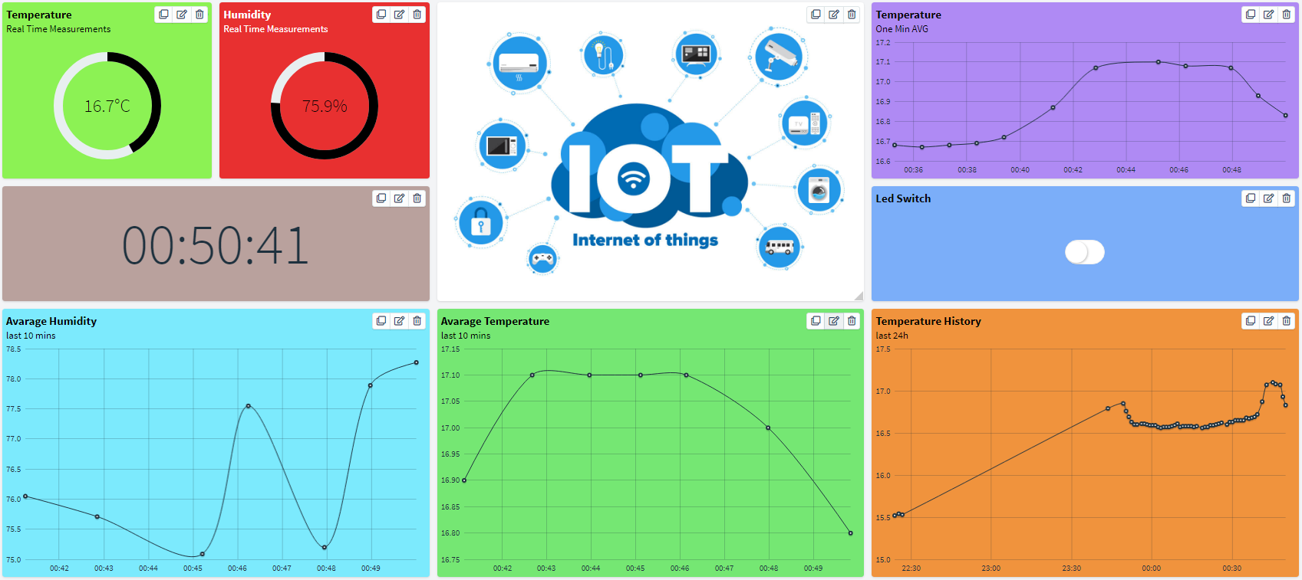
DashBoard

Slide 8
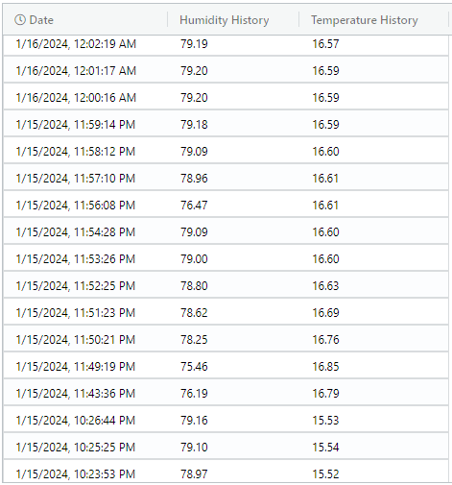
Data bucket

Slide 9
Προβλήματα κατά την υλοποίηση
Έλεγχος ενσωματομένου ARGB Led
Συχνότητα Μετρήσεων
Μοdes ESP32 ( PIN 0 – 2 – 8 )

Slide 10
Thank you
Πέτρος Γατέας | 1878
Yπεύθυνος Πλατφόρμας ΙοΤ & Ενσωματωμένου Συστήματος
int01878@uoi.gr
Παναγιώτης Τικταπανίδης | 2070
Υπεύθυνος κώδικα υλοποίησης
int02070@uoi.gr

